Slide 1
Software Engineering Project Review
SMIS
(Shared Medical Information System)
第二組
組員：
107598058 朱峻平
107598063 劉冠志
107598069 張嗣岱
108598011 官茂原
108598021 張彥翔
2019/10/30

Slide 2
Outline
Personal Evaluation to Project Contributions
System Context Diagram
Analysis and Design Models
Overall Project Deliverables
Change History of The Project
Meeting Record
Project Retrospective
Demo
SMIS系統
Unit Test
自動化測試

Slide 3
Personal Evaluation
to Project Contributions
工作分配圖
貢獻圖
工作項目 | 人員
FHIR API | 劉冠志
UI設計 | 劉冠志、朱峻平
文件撰寫 | 朱峻平、劉冠志、張嗣岱、官茂原、張彥翔
UnitTest | 劉冠志
自動化測試 | 張嗣岱、官茂原、張彥翔
人員 | 貢獻比
朱峻平 | 20%
劉冠志 | 20%
張嗣岱 | 20%
官茂原 | 20%
張彥翔 | 20%

Slide 4
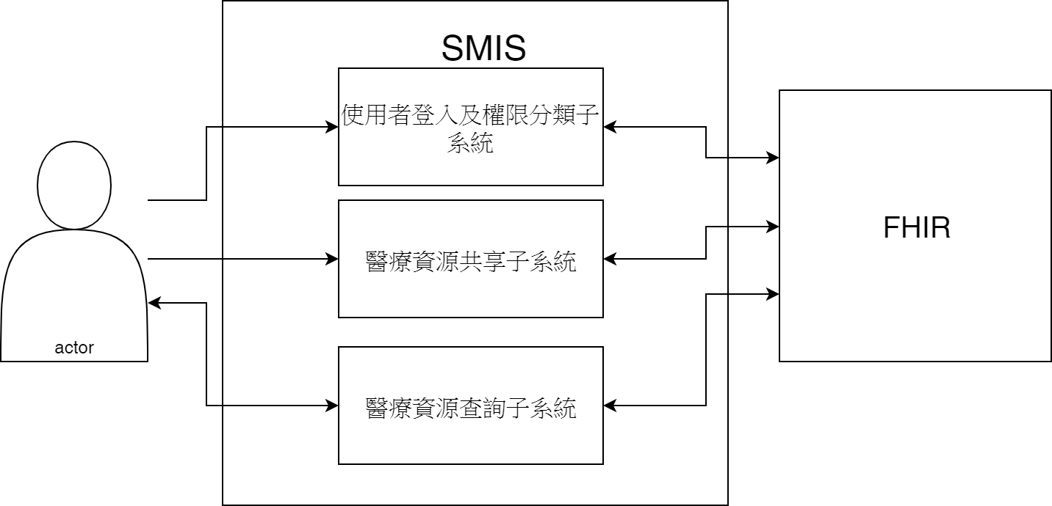
System Context Diagram

Slide 5
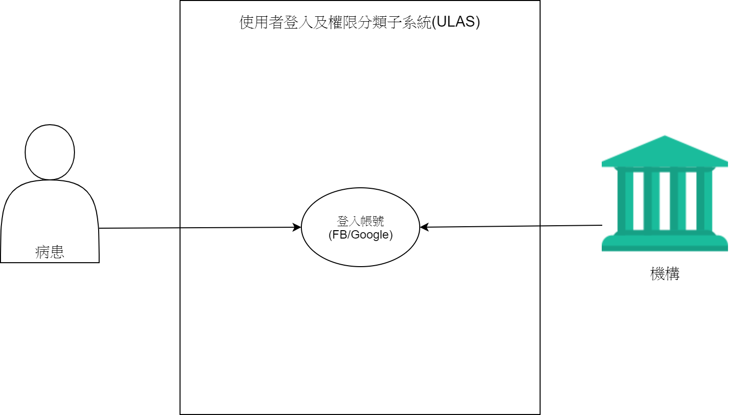
Analysis and Design Models
Use Case
User Login and Authorize Subsystem

Slide 6
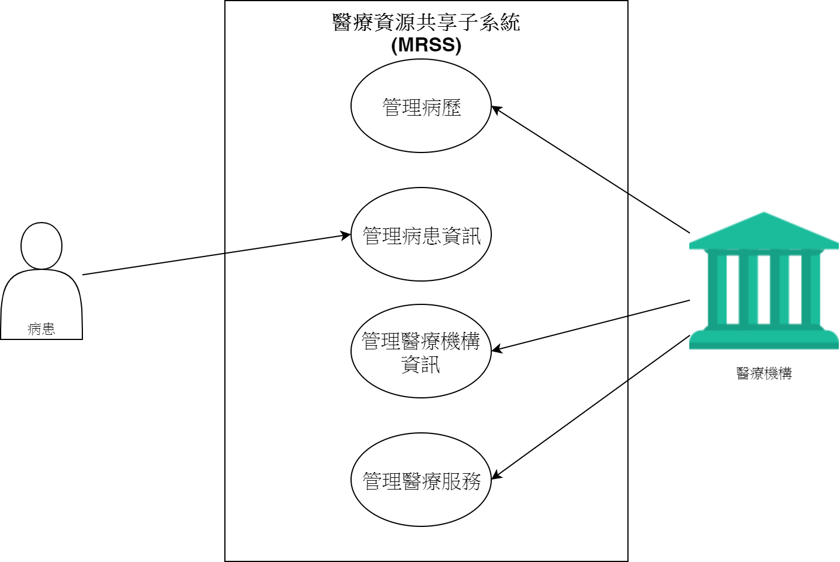
Analysis and Design Models
Use Case
Medical Resource Sharing Subsystem

Slide 7
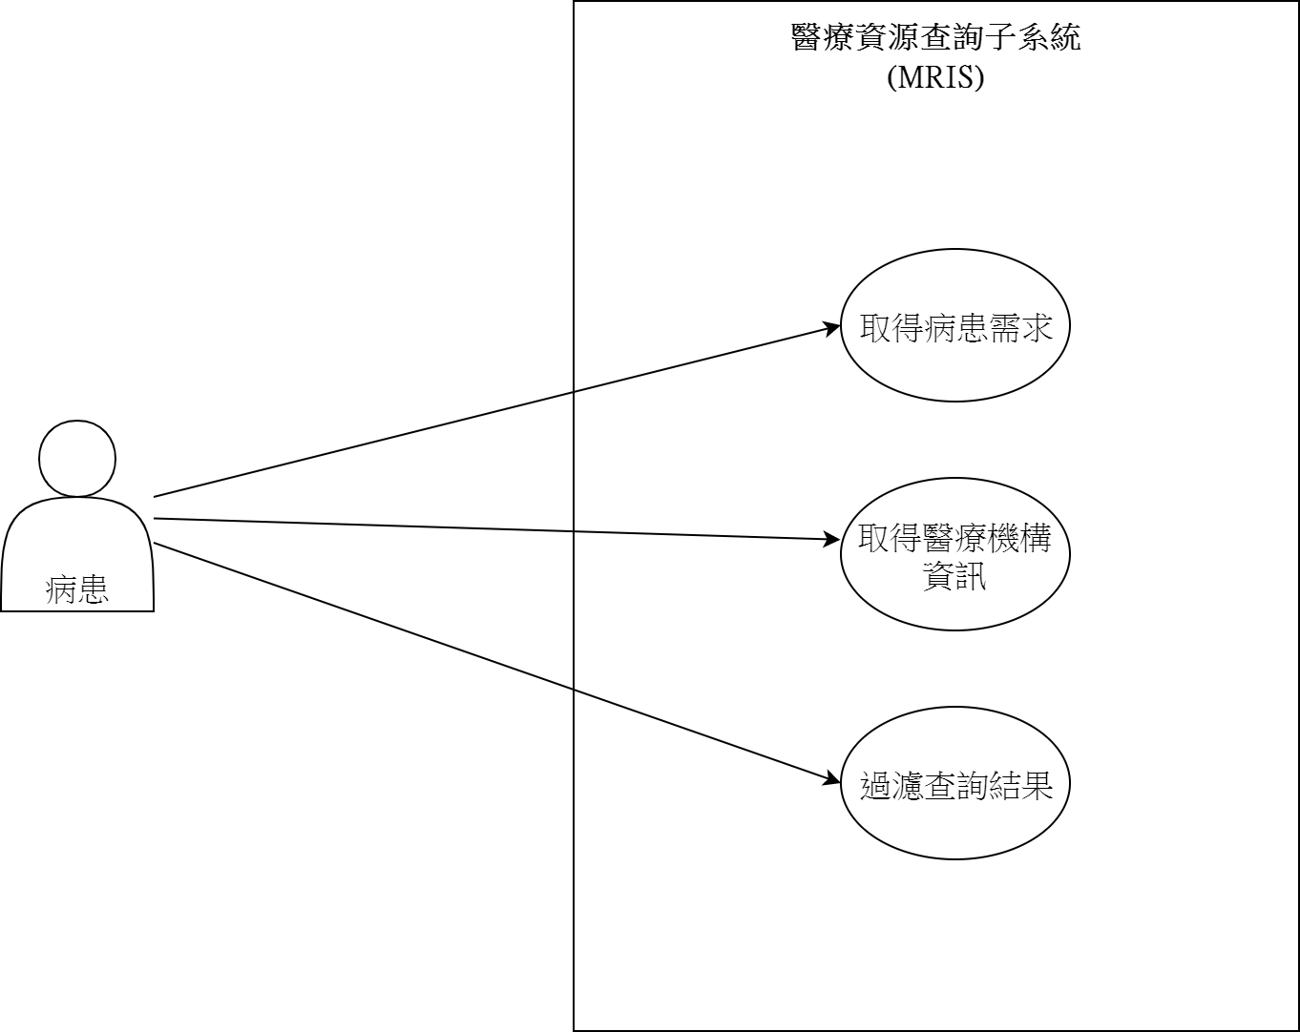
Analysis and Design Models
Use Case
Medical Resource Inquiry Subsystem

Slide 8
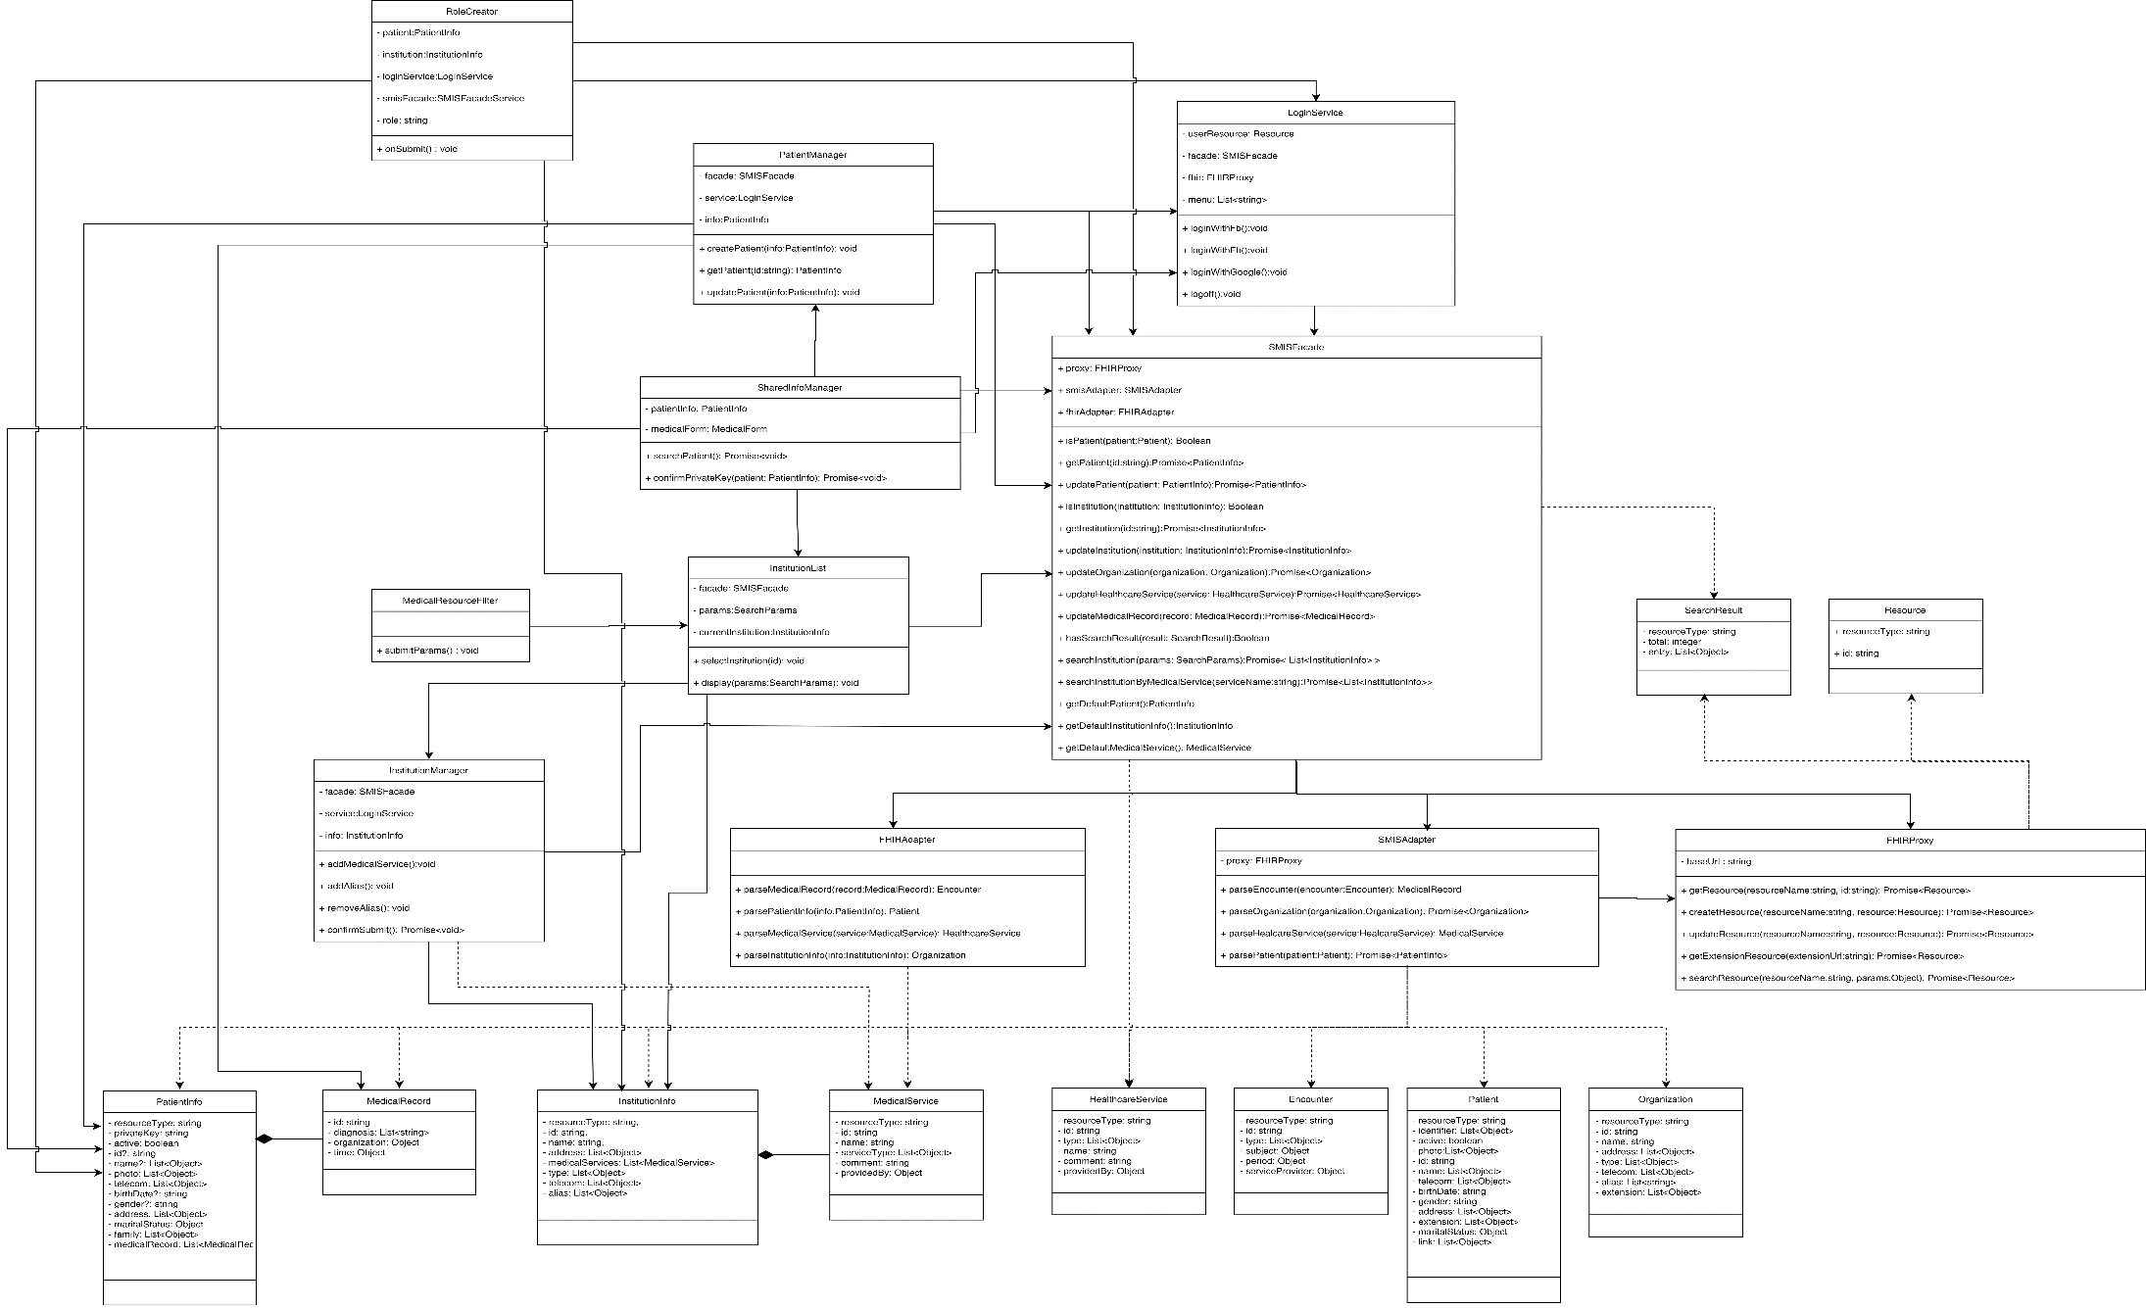
Evaluation to Consistency
of Design and Implementation
Notes:
Zombie acception test
mocha unit test
是架CI jenkins 來跑整合測試

Slide 9
Analysis and Design Models
Use Case
過濾查詢結果
No | MRIS-03
Use Case | 過濾查詢結果
Summary | 系統可以顯示過濾後的查詢結果
Actors | 系統
Preconditions | 系統已取得病患需求 系統已取得機構資訊
Description | 1. 系統分析病患需求 2. 系統根據結果過濾醫療機構資訊 3. 系統顯示過濾後的醫療機構資訊
Extensions | 3a. 顯示醫療機構資訊成功 3b. 顯示醫療機構資訊失敗
Exceptions | 3. 無法過濾出結果
Postconditions | 畫面顯示過濾後的醫療機構資訊。

Slide 10
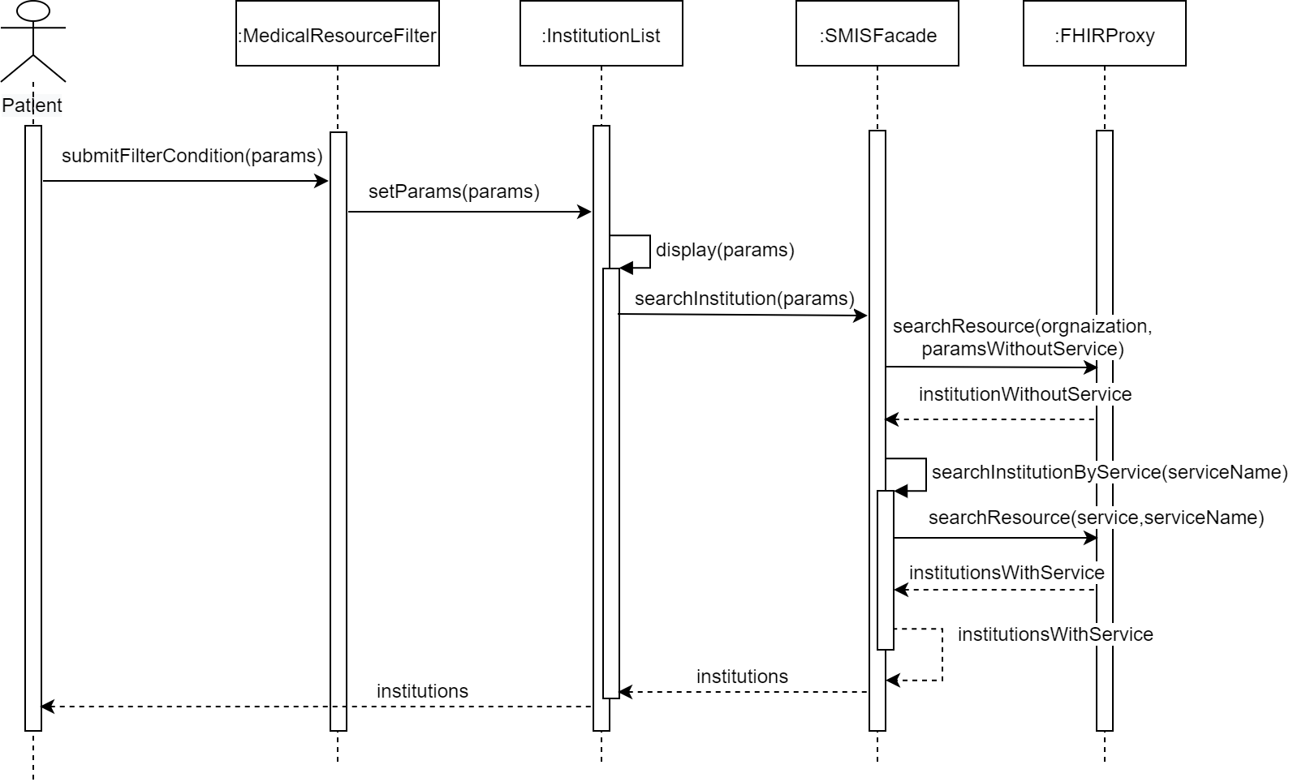
Analysis and Design Models
Sequence Diagram
過濾查詢結果

Slide 11
Analysis and Design Models
Use Case
管理病歷
No | MRSS-01
Use Case | 管理病歷
Summary | 醫療機構可以管理病歷
Actors | 醫療機構
Preconditions | 以醫療機構身分登入 選擇目標病人
Description | 輸入目標病人的隱私金鑰 顯示病人病歷 醫療機構對病歷進行管理 醫療機構按下儲存按鈕
Extensions | 1a. 驗證病人隱私金鑰成功 1b. 驗證病人隱私金鑰錯誤 2a. 顯示病人病歷成功 2b. 顯示病人病歷失敗 3a. 儲存病歷成功 3b. 儲存病歷失敗
Exceptions | 1. 病人隱私金鑰錯誤 2. 無法顯示病人病歷 3. 病歷無法儲存
Postconditions | 畫面顯示病歷更新成功。

Slide 12
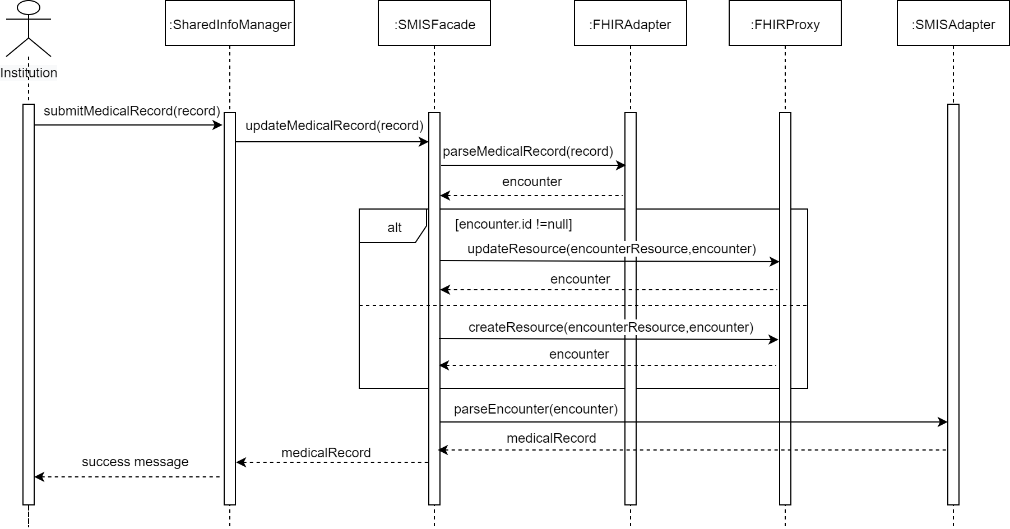
Analysis and Design Models
Sequence Diagram
管理病歷

Slide 13
Overall Project Deliverables
PEP文件
SRS文件
SDD文件
STD文件
SMIS系統
自動化測試

Slide 14
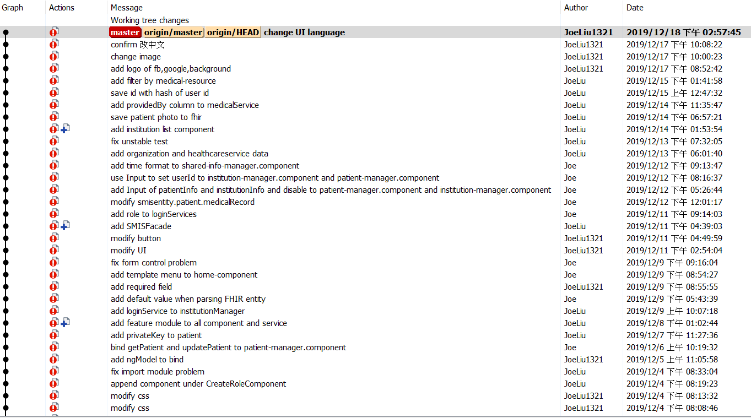
Change History of The Project
GitHub

Slide 15
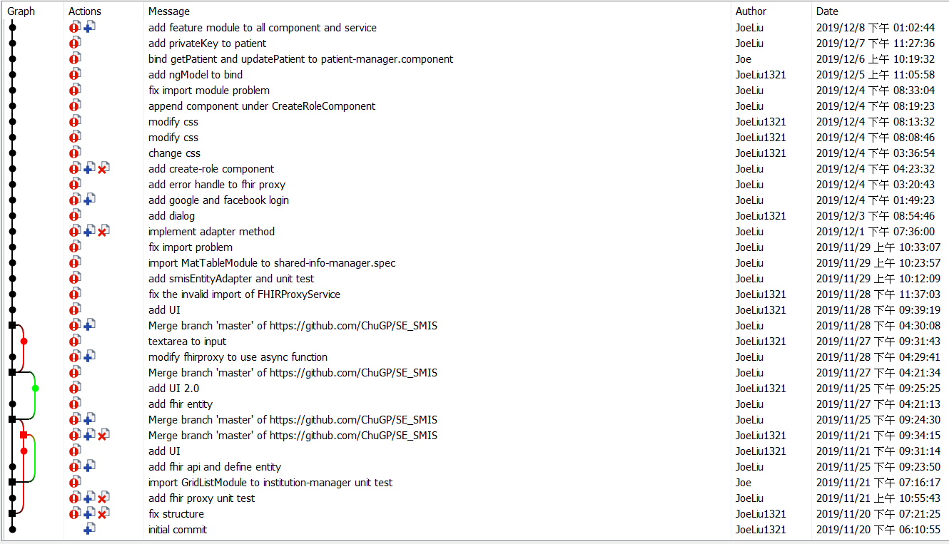
Change History of The Project
GitHub

Slide 16
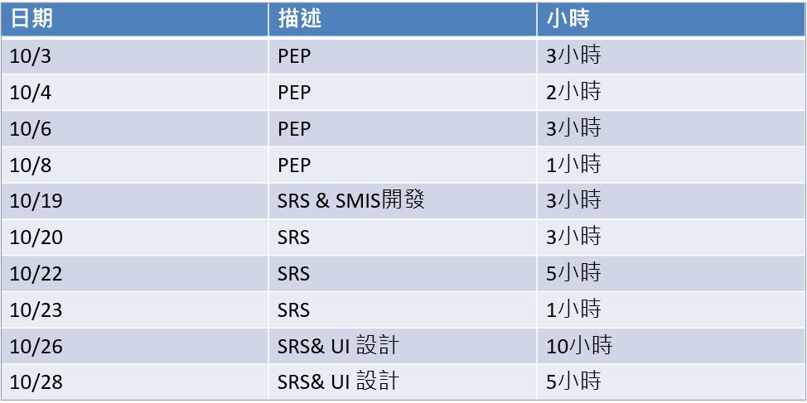
Meeting Record

Slide 17
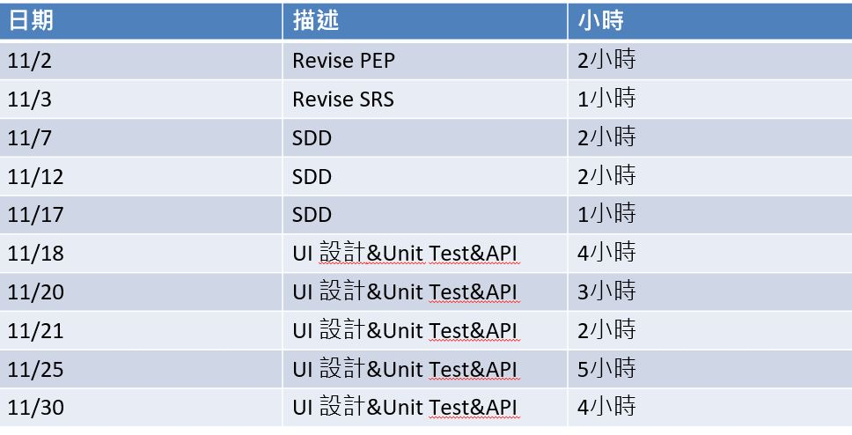
Meeting Record

Slide 18
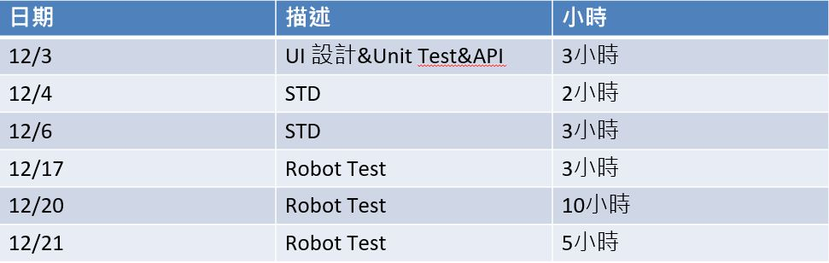
Meeting Record

Slide 19
Project Retrospective
Good：
在waterfall下進行分工，同時在每個分工配置2~3人進行 pair/mob progrmming，讓每個人發揮自己專長的同時保有pair/mob progrmming 的好處
(在遇到問題時會比獨自開發更快突破)。
Could Be Better：
在 waterfall 流程下先將 Program 全數設計完成並製作成大量文件，導致實作時遇到需要更動時所需付出的成本很高。

Slide 20
Demo
SMIS系統

Slide 21
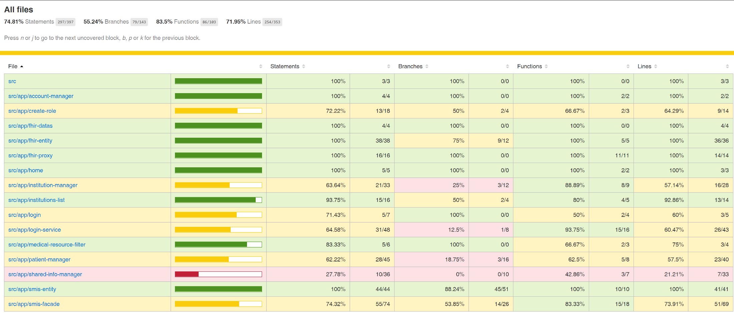
Demo
UnitTest

Slide 22
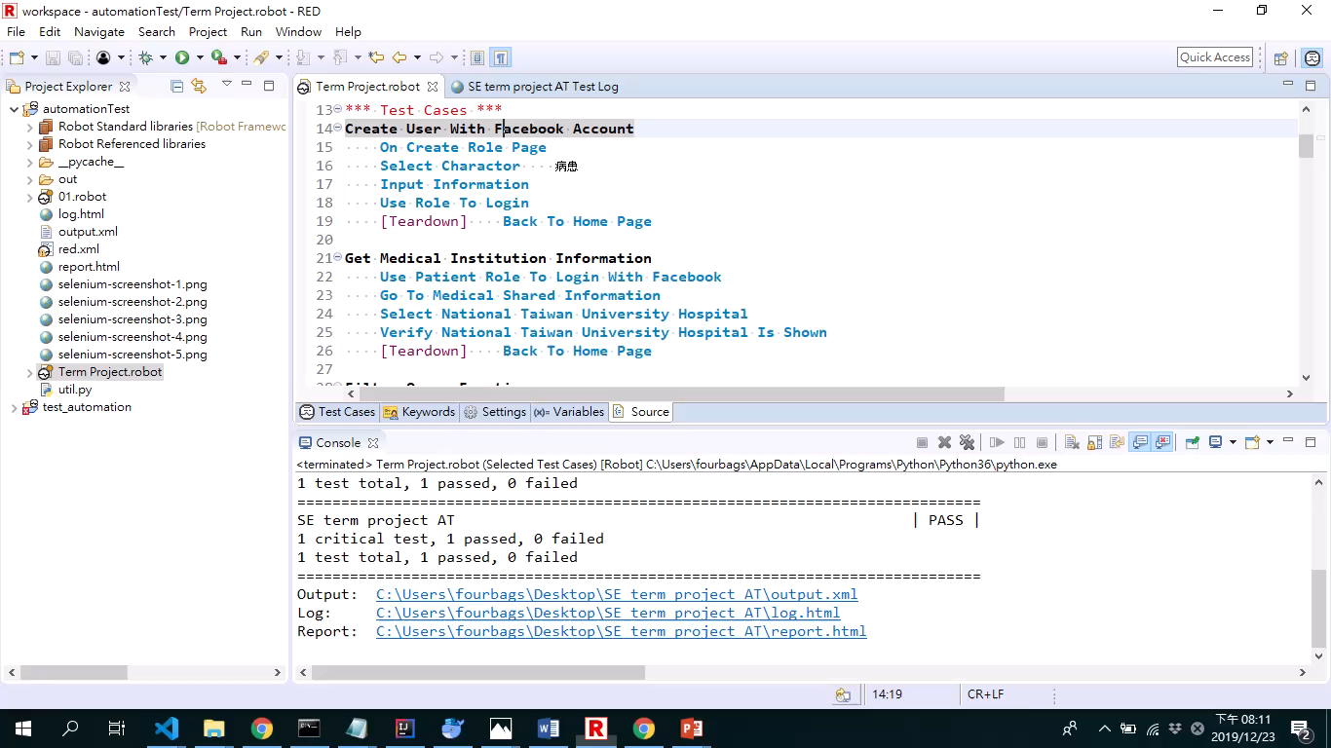
Create User With Facebook Account

Slide 23
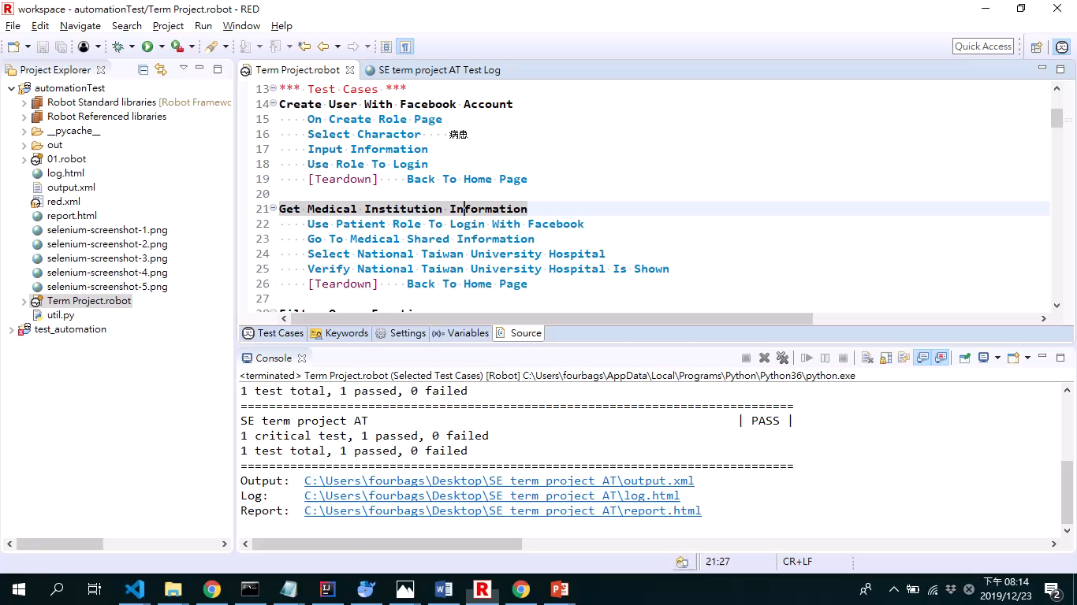
Get Medical Institution Information

Slide 24
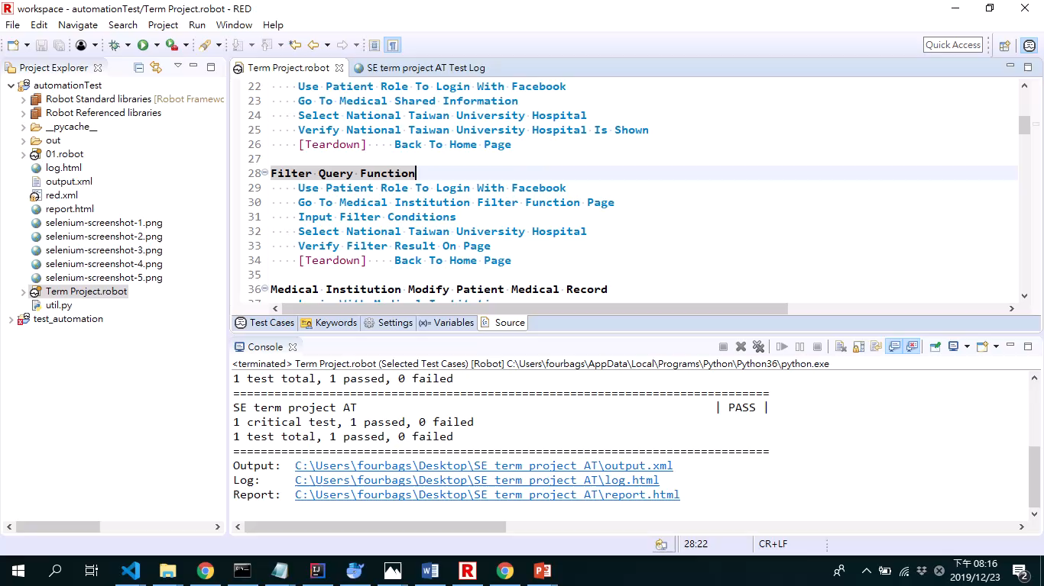
Filter Query Function

Slide 25
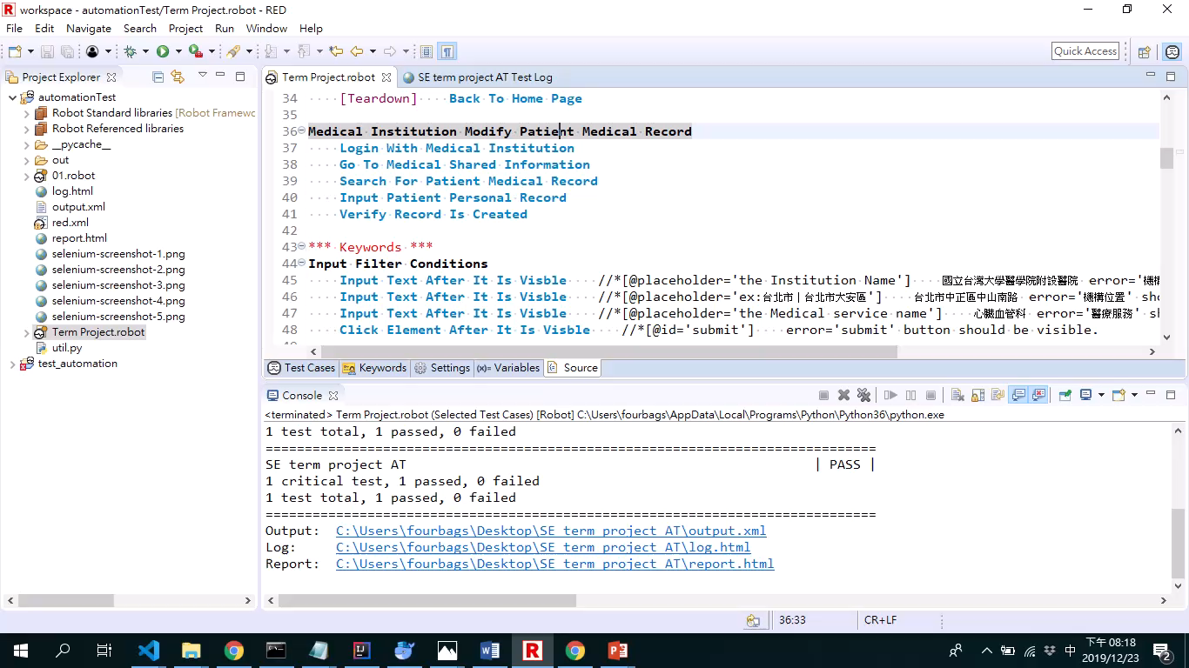
Medical Institution Modify Patient Medical Record

Slide 26

Q&A

